Slide 1


BÀI GIẢNG SOẠN THẢO THEO BỘ SÁCH: CÁNH DIỀU
TOÁN 1
(Tập 1)

Slide 2

Luyện tập

Slide 3

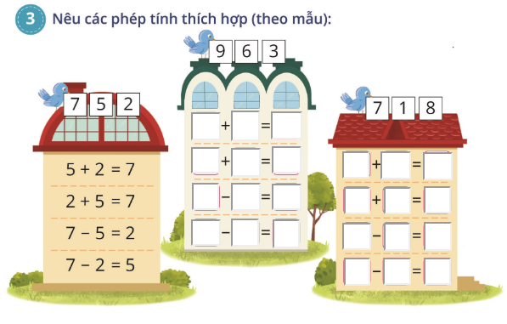
3
Nêu các phép tính thích hợp ( theo mẫu):
6
3
9
3
6
9
7
1
8
9
6
3
1
7
8
9
3
6
8
7
1
8
1
7

Slide 4
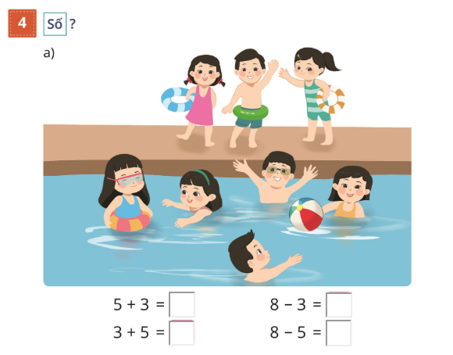
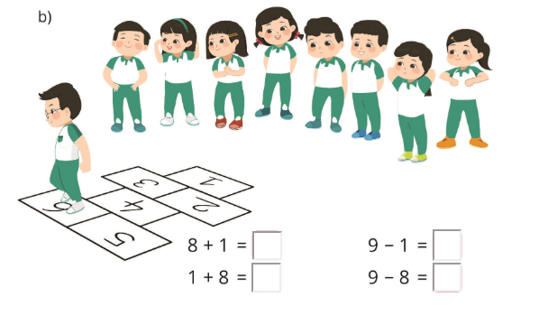
Số?
4

Slide 5
8
5
8
3

Slide 6
9
8
9
1

Slide 7




NghØ gi÷a tiết

Slide 8

Nêu một số tình huống trong thực tế liên quan đến phép cộng và trừ trong phạm vi 10.

Slide 9

TRÂN TRỌNG CẢM ƠN!

